Slide 2
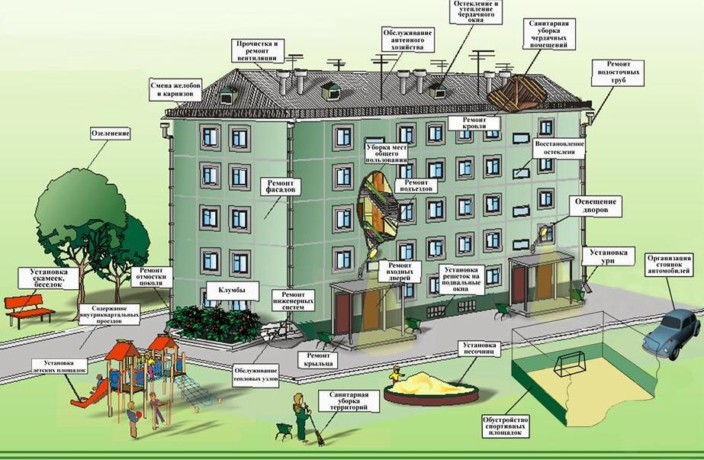
«Управление, эксплуатация и обслуживание многоквартирного дома» Специалист по управлению, эксплуатации и обслуживанию многоквартирного дома занимается организацией и проведением работ по обеспечению сохранности общего имущества многоквартирного дома, комфортных и безопасных условий проживания жильцов, решают вопросы пользования этим имуществом, обеспечивают предоставление коммунальных услуг жильцам дома. Круг обязанностей специалиста: Обеспечение управления многоквартирным домом. Организация расчетов за жилищные и коммунальные услуги в многоквартирном доме. Организация проведения работ по эксплуатации, обслуживанию и ремонту общего имущества многоквартирного дома. Организация проведения работ по санитарному содержанию, безопасному проживанию и благоустройству общего имущества многоквартирного дома и придомовых территорий.

Slide 3
ЧТОТиБ единственный техникум в Забайкальском крае, который готовит специалистов по специальности «Управление, эксплуатация и обслуживание многоквартирного дома». Первый выпуск специалистов по данному направлению пройдет в 2021 году. Срок обучения: 3 года 10 месяцев на базе основного общего образования. Квалификация – техник.

Slide 4
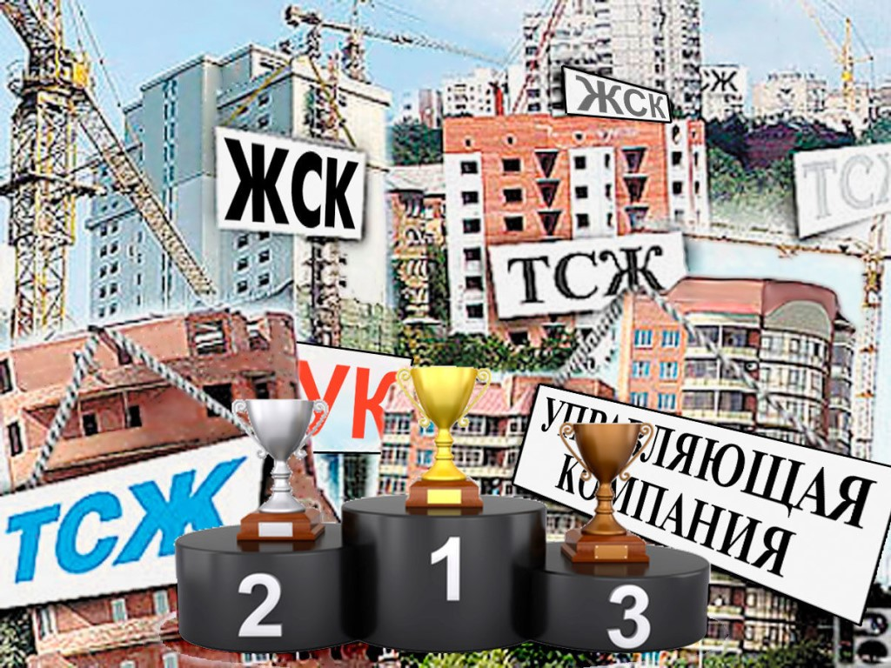
После окончания техникума выпускники могут работать сотрудниками: -управляющих компаний -бюро технической инвентаризации (БТИ) -регистрационной палаты -товарищества собственников жилья -товарищества собственников недвижимости

Slide 5
При поступления необходим только средний балл аттестата о среднем общем образовании. Для обучения необходимо иметь базовые знания по следующим предметам:
Математика
Черчение

Slide 6
В процессе обучения вы освоите знания по следующим дисциплинам:
Общепрофессиональные дисциплины: охрана труда, правовое обеспечение профессиональной деятельности, основы экономики, менеджмента и маркетинга, основы инженерной графики, техническая механика, основы электротехники и электронной техники, основы геодезии, информационные технологии в профессиональной деятельности, этика профессиональной деятельности, безопасность жизнедеятельности;
Междисциплинарные курсы профессиональных модулей: нормативное и документационное регулирование деятельности по управлению многоквартирным домом; эксплуатация, обслуживание и ремонт общего имущества многоквартирного дома; проектирование и сметное дело; организация работ по обеспечению санитарного содержания и благоустройству общего имущества многоквартирного дома; организация работ по обеспечению безопасности жизнедеятельности многоквартирного дома.

Slide 7
Мы вас ждем!

